Slide 1


Název školy | ZŠ Zlonice, okres Kladno
Adresa školy | Komenského 305, Zlonice
Číslo projektu | CZ.1.07/1.4.00/21.3655, Moderní škola
Číslo materiálu v sadě | VY_12_INOVACE_s1_24
Předmět | Český jazyk
Téma (název prezentace) | Chvilky se spisovateli 1 – B. Němcová
Autor | Mgr. Světlana Kopecká
Metodický popis (anotace) | Český jazyk a literatura, podpora čtenářské gramotnosti. Pro 3. – 5. ročník ZŠ – ale dá se využít pro zpestření výuky i ve vyšších ročnících. Žáci postupným doplňováním písmen hádají jména českých spisovatelů, fakta a zajímavosti spojené s jejich dílem nebo životem. Prezentace doplněna videoukázkami a poslechovými bloky, virtuální prohlídkou. Doporučuji na blok dvou vyučovacích hodin.

Slide 2
Popis hry
Žáci se rozdělí do dvou družstev a zvolí si kapitána, který bude mluvčím družstva.
Vyberou si oranžovou nebo zelenou barvu. Na začátku si kapitáni mohou střihnout nebo hodit kostkou o to, které družstvo začne hádat písmena.
Děti ve družstvu spolupracují a vzájemně si radí při určování dalšího postupu – písmena. Správně uhodnutá písmena se objevují v mřížce.
Pokud neuhodnou, hraje další družstvo.
Pokud uhodnou celé jméno nebo potřebná slova a odpověď je správná, kliknou na barvu své hvězdičky a jsou jim přiděleny body, které si zapíší. Pokud se v odhadu spletou a unáhlí, dál již nehádají a prostor dostává družstvo protivníků.
Na konci hry se body sečtou a porovnají.
Popis prezentace
Str. 3, 4, 5 - hra – doplňování písmen
Str. 6 – videoukázka – klikněte na obrázek – 3 minuty
Str. - 7, 8- hra – doplňování písmen
Str. 9 – Babiččino údolí on-line – kliknout na obrázek
Str. - 10- hra – doplňování písmen
Str. 11 – 13 - o díle Divá Bára
Str. - 14, 15, 16, 17, 18, 19 - hra – doplňování písmen
Str. 20 – zvuková ukázka – začátek z knihy Babička – kliknout na obrázek – ukázka je dlouhá přes 20! minut – použila jsem samostatně
Str. 21 – použité zdroje

Slide 3
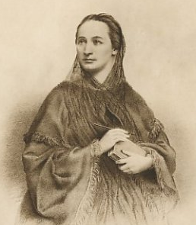
Spisovatelka průkopnice, působící v dobách národního obrození. Hlavní postava jejího románu se jmenovala Barunka.
B
O
Ž
E
N
A
N
Ě
M
C
O
V
Á
Božena Němcová
10
10
A
B
C
Č
D
E
F
G
H
I
J
K
L
M
N
O
P
Q
R
Ř
S
Š
T
U
V
Y
Z
Ž

Slide 4
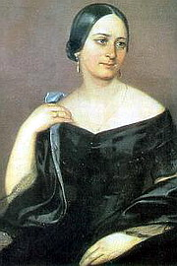
Božena Němcová byl spisovatelčin pseudonym.
Pseudonym´= krycí jméno, umělecká značka
Jak se jmenovala vlastním jménem?
B
A
R
B
O
R
A
P
A
N
K
L
O
V
Á
Barbora Panklová
10
10
A
B
C
Č
D
E
F
G
H
I
J
K
L
M
N
O
P
Q
R
Ř
S
Š
T
U
V
Y
Z
Ž

Slide 5

Babička -
obrazy z venkovského života
Spisovatelčino nejznámější dílo – úplný název i s podtitulem.
B
A
B
I
Č
K
A
O
B
R
A
Z
Y
V
E
N
K
O
V
S
K
É
H
O
Ž
I
V
O
T
A
10
10
A
B
C
Č
D
E
F
G
H
I
J
K
L
M
N
O
P
Q
R
Ř
S
Š
T
U
V
Y
Z
Ž

Slide 6
Podívej se na video a zapamatuj si co nejvíce.
(Klikni na obrázek)

Slide 7
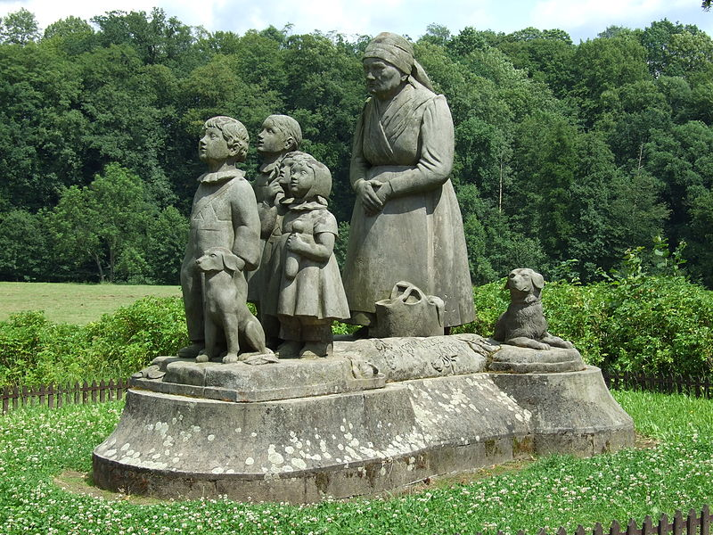
Název místa, kde stojí sousoší babičky s vnoučaty.
R
A
T
I
B
O
Ř
I
C
E
Ratibořice
10
10
A
B
C
Č
D
E
F
G
H
I
J
K
L
M
N
O
P
Q
R
Ř
S
Š
T
U
V
Y
Z
Ž

Slide 8
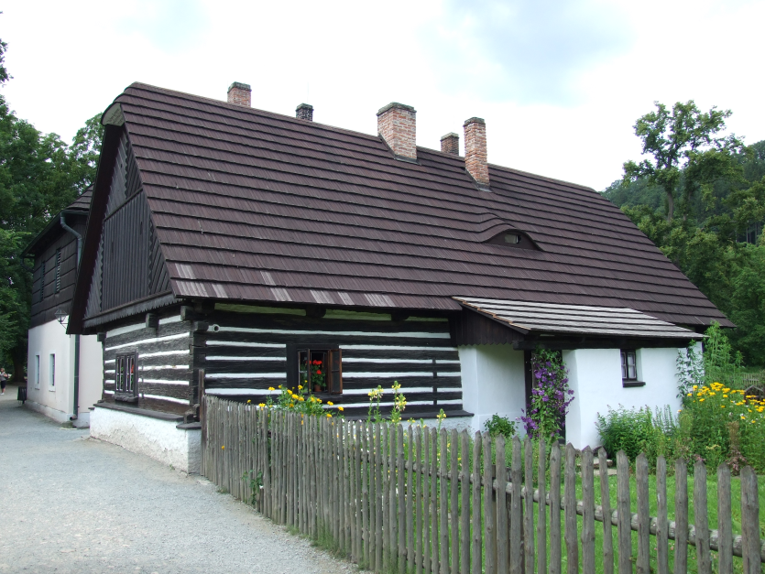
Ratibořickému údolí se také říká……..., tam bydlela babička se svými vnoučaty na starém bělidle.
B
A
B
I
Č
Č
I
N
O
Ú
D
O
L
Í
10
10
Babiččino údolí
A
B
C
Č
D
E
F
G
H
I
J
K
L
M
N
O
P
Q
R
Ř
S
Š
T
U
V
Y
Z
Ž

Slide 9
Podívej se do Babiččina údolí
(Klikni na obrázek)
Ovládání virtuálního prohlížení
Stiskem tlačítka myši a jejím tahem uvnitř obrázku měníte úhel pohledu. Shift - přiblížení, Ctrl - oddálení.

Slide 10
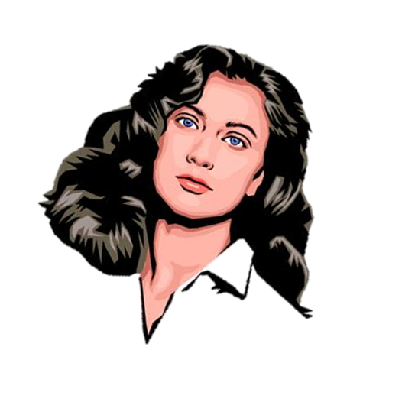
Další známé dílo Boženy Němcové
D
I
V
Á
B
Á
R
A
10
10
Divá Bára
A
B
C
Č
D
E
F
G
H
I
J
K
L
M
N
O
P
Q
R
Ř
S
Š
T
U
V
Y
Z
Ž

Slide 11
Divá Bára
Příběh venkovské dívky, které její okolí přezdívalo „Divá Bára“.
Němcová v ní ukazuje, že dobrota srdce a ryzí povaha člověka nesouvisí ani s jeho vzhledem, ani se společenským postavením.
Bára žila se svým otcem, který byl obecním pastýřem. Když byla Bára ještě maličká (v kolébce), maminka se něčeho velmi polekala a zůstala v mdlobách ležet na zemi.
Pověrčiví sousedé prohlásili, že dům navštívila polednice. Od té doby maminka byla nemocná a po několika letech zemřela. Pastýř Báru vychovával sám.

Slide 12
Odmalička byla Bára jiná než ostatní děvčata. Nebála se bouřky, uměla plavat a měla obrovskou sílu, byla opálená od sluníčka i ošlehaná od větru, ráda chodila bosa. Lidé si o ní začali povídat, že ji podstrčila do kolébky divá žena, začali se jí vyhýbat.
Jedinými přáteli Báry byli Elška z fary (nejdůvěrnější kamarádka; jejich přátelství vydrželo až do dospělosti, přestože Elška byla tři roky v Praze), kostelníkův Josífek (kterého bránila před silnějšími kluky) a pes Lišaj.
Když se Elška vrátila z Prahy, svěřila se Báře, že se v Praze zamilovala do mladého lékaře.
Elščina teta, panna Pepinka, našla ale Elšce jiného ženicha – správce sousedního panství. Bára se rozhodla, že Elšce pomůže..

Slide 13

Bára věděla, že se správce v noci bojí, a tak se převlékla za strašidlo a u hřbitova jej vyděsila.
Její přestrojení však bylo odhaleno a Báře byl uložen krutý trest – musela přespat na hřbitově v márnici.
Ráno ke hřbitovu přišel myslivec a dozvěděl se, co se Báře stalo.
Myslivec se Báře přiznal, že ji miluje, a požádal ji o ruku.
Bára se tak ze hřbitova vrátila šťastná, se svým budoucím mužem.
Potrestaná, jak si lidé přáli, rozhodně nebyla, spíše naopak.

Slide 14
Božena Němcová sepsala také několik sbírek pohádek.
Jak se jmenují její sbírky ?
N
Á
R
O
D
N
Í
B
Á
C
H
O
R
K
Y
A
P
O
V
Ě
S
T
I
Národní báchorky a pověsti
10
10
A
B
C
Č
D
E
F
G
H
I
J
K
L
M
N
O
P
Q
R
Ř
S
Š
T
U
V
Y
Z
Ž

Slide 15
Božena Němcová sepsala také několik sbírek pohádek.
Jak se jmenují její sbírky?
S
L
O
V
E
N
S
K
É
P
O
H
Á
D
K
Y
A
P
O
V
Ě
S
T
I
Slovenské pohádky a pověsti
10
10
A
B
C
Č
D
E
F
G
H
I
J
K
L
M
N
O
P
Q
R
Ř
S
Š
T
U
V
Y
Z
Ž

Slide 16
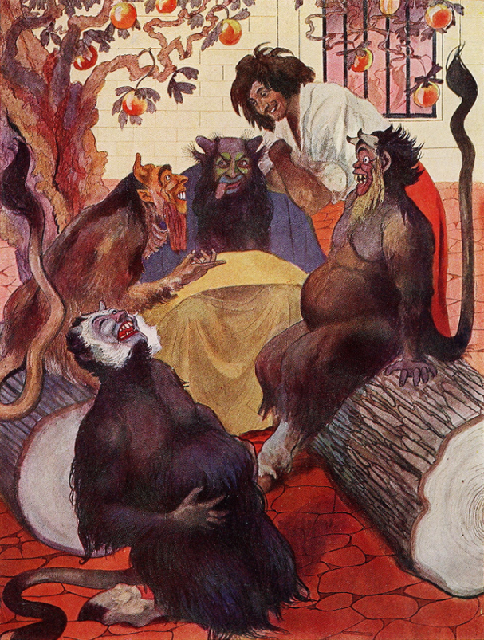
Hádej názvy pohádek, které jsou ve sbírkách Boženy Němcové.
Podle některých byly napsány filmové scénáře.
Č
E
R
T
Ů
V
Š
V
A
G
R
Čertův švagr
10
10
A
B
C
Č
D
E
F
G
H
I
J
K
L
M
N
O
P
Q
R
Ř
S
Š
T
U
V
Y
Z
Ž

Slide 17
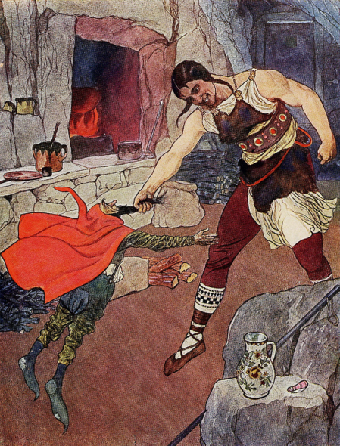
Podle pohádky Neohrožený Mikeš byla natočena pohádka…
O
S
T
A
T
E
Č
N
É
M
K
O
V
Á
Ř
I
O statečném kováři
10
10
A
B
C
Č
D
E
F
G
H
I
J
K
L
M
N
O
P
Q
R
Ř
S
Š
T
U
V
Y
Z
Ž

Slide 18
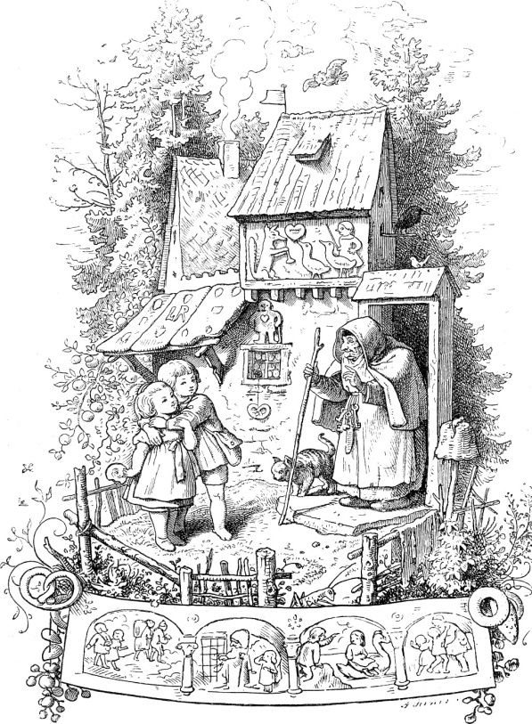
S pohádkami Boženy Němcové jste se shledávali již jako velmi malé děti. Rozhodně si pamatujete pohádku
O
P
E
R
N
Í
K
O
V
É
C
H
A
L
O
U
P
C
E
10
10
O perníkové chaloupce
A
B
C
Č
D
E
F
G
H
I
J
K
L
M
N
O
P
Q
R
Ř
S
Š
T
U
V
Y
Z
Ž

Slide 19
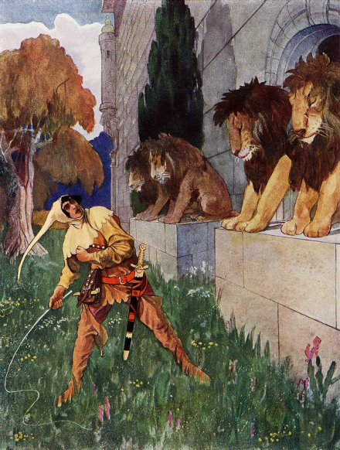
Podle pohádky Šternberk byla zfilmována pohádka
J
A
K
S
I
Z
A
S
L
O
U
Ž
I
T
P
R
I
N
C
E
Z
N
U
Jak si zasloužit princeznu
Odměna klikni
10
10
A
B
C
Č
D
E
F
G
H
I
J
K
L
M
N
O
P
Q
R
Ř
S
Š
T
U
V
Y
Z
Ž

Slide 20
Poslechni si začátek knihy Babička
(Klikni na obrázek)

Slide 21
Použité zdroje:
Str. 3 - UNBEKANNT. www.http://commons.wikimedia.org [online]. [cit. 1.4.2013]. Dostupný na WWW: http://upload.wikimedia.org/wikipedia/commons/e/ea/Bozena_Nemcova.jpg?uselang=cs
Str. 4 - AUTOR NEUVEDEN. http://cs.wikiquote.org [online]. [cit. 1.4.2013]. Dostupný na WWW: http://upload.wikimedia.org/wikipedia/commons/9/9f/Bozena_Nemcova_black.jpg
Str. 7 - KOZUCH. http://commons.wikimedia.org [online]. [cit. 1.4.2013]. Dostupný na WWW: http://upload.wikimedia.org/wikipedia/commons/3/33/Ratibo%C5%99ice%2C_souso%C5%A1%C3%AD_Babi%C4%8Dky.jpg
Str. 8 – KOZUCH. http://commons.wikimedia.org [online]. [cit. 3.4.2013]. Dostupný na WWW: http://upload.wikimedia.org/wikipedia/commons/0/02/Ratibo%C5%99ice%2C_Star%C3%A9_B%C4%9Blidlo.jpg
Str. 16 - SCHEIINER, Artuš. http://cs.wikipedia.org [online]. [cit. 3.4.2013]. Dostupný na WWW: http://upload.wikimedia.org/wikipedia/commons/9/9b/Artu%C5%A1_Scheiner_-_%C4%8Cert%C5%AFv_%C5%A1vagr.jpg
Str. 17 - SCHEIINER, Artuš. http://cs.wikipedia.org [online]. [cit. 3.4.2013]. Dostupný na WWW: http://upload.wikimedia.org/wikipedia/commons/6/68/Artu%C5%A1_Scheiner_-_Neohro%C5%BEen%C3%BD_Mike%C5%A1.jpg
Str. 19 - SCHEINER, Artuš. http://cs.wikipedia.org [online]. [cit. 3.4.2013]. Dostupný na WWW: http://upload.wikimedia.org/wikipedia/commons/8/84/Artu%C5%A1_Scheiner_-_%C5%A0ternberk.jpg
Str. 18 - RICHTER, Ludvig. http://commons.wikimedia.org [online]. [cit. 3.4.2013]. Dostupný na WWW: http://upload.wikimedia.org/wikipedia/commons/3/3d/1903_Ludwig_http://upload.wikimedia.org/wikipedia/commons/3/3d/1903_Ludwig_Richter.jpg?uselang=cs.org/wikipedia/commons/9/9b/Artu%C5%A1_Scheiner_-_%C4%8Cert%C5%AFv_%C5%A1vagr.jpg
Str. 5, 6, 9, 10, 13, 14, 20, 22 - http://office.microsoft.com
Str. 11, 12, 13 – text čerpán z http://cs.wikipedia.org/wiki/Div%C3%A1_B%C3%A1ra

Slide 22

Bohužel Toto písmeno zde není.
Klikni na šipku a dej šanci spolužákům.

